Slide 1
프레임 워크 개념
실습 With. Flask

Slide 2
프레임워크 개념
프레임워크(Framework)란?
FRAME(틀, 규칙 or 법칙) + WORK (일, 소프트웨어의 목적)
-> 각 소프트웨어마다 일종의 규칙이 있고, 그 규칙을 정하는 일
우리 일상에서의 프레임 워크를 예시를 들자면?
-> 마트에서 파는 요리재료 세트 (부대찌개 재료 세트, 삼계탕 세트)
그럼 웹 개발에서 프레임워크의 역할은?
-> 개발한 필요한 화면구현, DB(데이터베이스) 연동, 개발 환경들에 공통적인 부분을 제공

Slide 3
프레임워크 개념
프레임워크(Framework)의 장단점
장점
1. 시간과 비용이 절약되며, 생산성이 좋아진다.
2. 다수의 개발자가 사용하고 수정을 거치므로 검증된 코드이다.
3. 코드가 체계적이므로 유지보수에 효율적이다.
단점
개발자의 유연성과 자유도에 한계가 있다.
기본적인 기능의 사용법을 익히는 것에 시간이 필요하다.
남이 작성한 코드이므로 적응시간이 필요하다.

Slide 4

플라스크 알아보기
플라스크(Flask) 란?
간단한 웹사이트, 혹은 간단한 API 서버를 만드는 데에 특화 되어있는 Python Web Framework
Micro Web Framework 라고 합니다.
Micro : 가벼운 기능만 제공, 가볍게 배우고, 가볍게 사용하며
확장성 또한 넓다.
가벼운 기능을 제공하는 웹 프레임 워크라고 생각하면 되겠죠?
단점을..뽑자면?
파이썬의 또다른 프레임워크 Django(장고)에 비해 자유도는 높으나
제공해 주는 기능이 덜해요.
복잡한 기능을 만들 때 해야 할 일(설정)이 많아요.

Slide 5
자…이제 플라스크를 실습해볼까요?

Slide 6
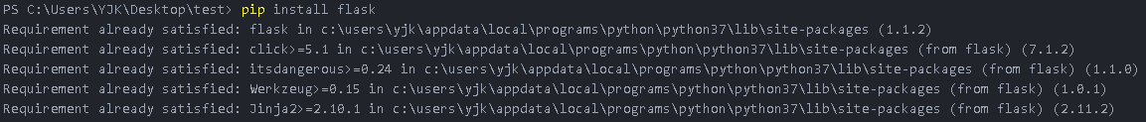
Flask 환경 설치하기
Flask 환경 설치하기
Atom editor의 터미널 창에서
pip install flask
를 입력해 주세요.
Flask 설치화면

Slide 7
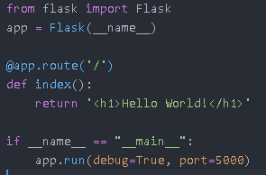
Flask 환경 테스트해보기
Flask 작동 확인 해보기
Pip install을 통해 flask 설치가
완료되었다면 hello world 파이썬 앱을
만들어 볼까요?
app.py라는 파일을 만든후
사진과 같은 소스를 작성 후
터미널 환경에서
python app.py 명령어를 쳐주세요.
코드나 사진 등…

Slide 8
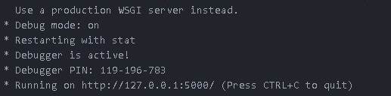
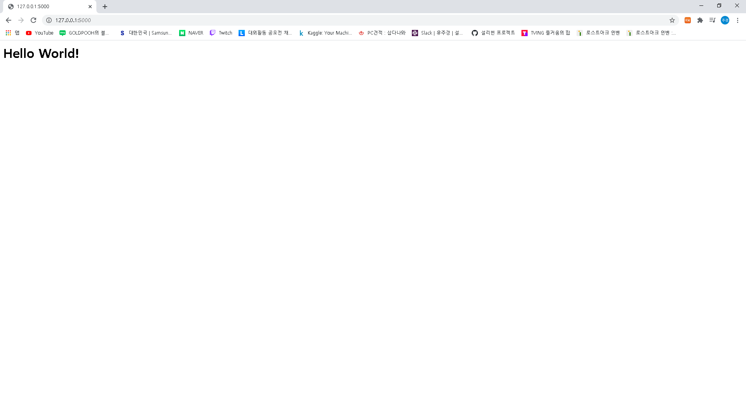
Flask 환경 테스트해보기
Flask 작동 확인 해보기
Python app.py를 실행 후
사진처럼 웹 주소가 하나 나옵니다.
주소를 복사 후 (복사 단축 키 alt+c)
웹에 붙여넣기 하면
Hello World!라는 문구가 나옵니다!
코드나 사진 등…

Slide 9
코드 해석하기
방금 예시에서 쳐 본 코드를 알아볼까요?
From flask import Flask
Flask 에서 Flask라는 클래스를 불러오게 합니다.
app = Flask(__name__)
__name__ : 모듈의 이름이 저장되는 변수
- 즉, Flask라는 기능을 가진 app이라는 파이썬 파일을 만듭니다. (flask 속성을 가진 app이라는 모듈의 시작)
@app.route(‘/’)
@ 데코레이터(decorater) :파이썬에서 기본적으로 사용되는 기술로 추가적인 작업들을 간단하게 사용하도록 도와줘요.
app의 객체에 route함수에 처리를 넘겨 HTTP 요청을 합니다.

Slide 10
코드 해석하기
방금 예시에서 쳐 본 코드를 알아볼까요?
def index() : return ‘<h1>Hello World!<\h1>’
@(데코레이터)에 의해 url에 헤더 부분의 Hello World!라는 출력하는 함수를 연결합니다.
If __name__ = “__main__”: app.run(debug=True, port=5000)
app 모듈을 직접 실행해라
If __name__ = “__main__”
- 파이썬은 main함수가 별도로 존재하지 않기 때문에 직접 모듈을 실행하려면 이런 조건을 걸고 실행을 하게 됩니다.

Slide 11
